Slide 1
iFont
インクルーシブ字幕プロジェクト — 全体像と現状
音声で識別する情報を、視覚の字幕で「同じ時点に同じだけ分かる」ように届ける。
核は、かな1文字の視覚と聴覚の明瞭度を同一の認識率で対応づける変換 g。
2026-07-13 現状まとめ（260704版を全面更新）
github.com/qurihara/iFont / scrapbox.io/qurihara/iFont

Slide 2
BACKGROUND
背景 — なぜ「公平な字幕」なのか
1
耳で取る
2
目で取る
3
公平さ
競技かるたは、読み上げ音声を聞いて「どの歌か」を識別する競技。音が届くにつれて候補が絞られる。
聴覚に頼れない人には字幕で同じ情報を届けたい。だが普通の字幕は瞬時に全部見えてしまう。
耳と目で「同じ時点に同じだけ分かる」ように、字幕の見え方を時間で設計する。これがインクルーシブ字幕。
設計目標 視覚だけを見ている人の「札の識別が進む曲線」が、音声を聞いている人のそれと一致すること。
iFont
1

Slide 3
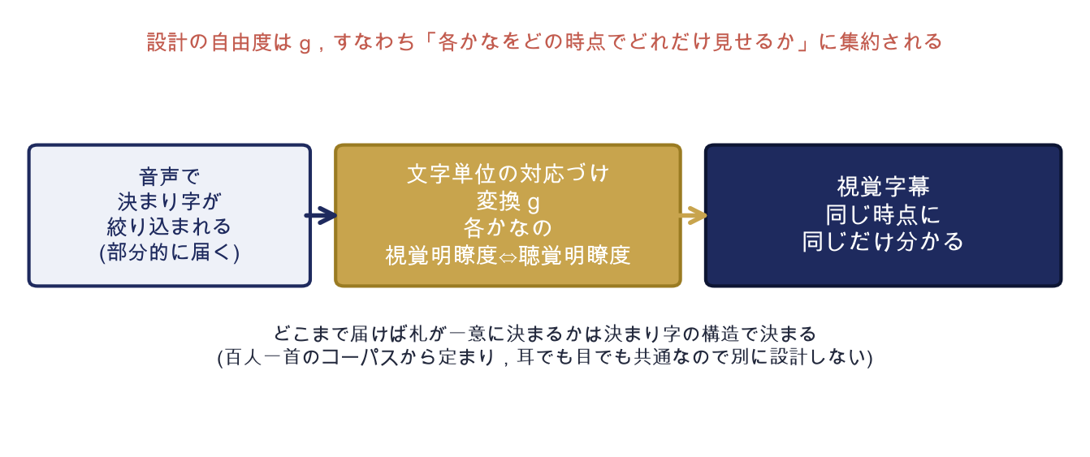
CORE IDEA
中核 — 文字単位の対応づけ「変換 g」に一本化
変換 g
一意化は設計しない
平易化 (7/10)
かな1文字の「見え方」と「聞こえ方」を、同一の認識率の物差しで対応づける。本実験で実測する。
どこまで届けば札が決まるかは決まり字のコーパスから定まり、耳でも目でも共通。既存の分析を借りるだけ。
旧「2階建てモデル・識別F」という枠組みは廃止。論文を変換 g 中心に大改稿し、説明を平易にした。
iFont
2

Slide 4
PIVOTS (JULY 2026)
7月の3つの大きな方針転換
1
枠組みの平易化
2
音程は一定 (モノトーン)
3
提示速度を独立変数に
識別F・2階建てモデルを撤去し、変換 g に一本化。5章は疑似データによる「想定結果版」として結果の体裁で執筆。著者は丸山・栗原。
実験は単一の一定音高で統制。話者正規化により音素同定はF0の広い変動に頑健で、一定音高で測った g は音高を変えた実用にも生きる。
0.2秒/文字の固定をやめ、露出時間Dと文字間SOAを掃引。「前の文字の影響が消える臨界SOA」を実測し、単純合成の成立条件を決める。
論文を大改稿・push済み
かるた実用では音高を自由に設計してよい
0.2秒は干渉領域という見立て
iFont
3

Slide 5
MONOTONE RATIONALE
音程一定の根拠 — 文献と、ツールへの帰結
文献的根拠（論文 3.4節・参考文献[24]-[30]）
帰結
話者正規化: 音素の同定は声の高さの広い変動に頑健 (Peterson & Barney; Ladefoged & Broadbent; Sjerps+)
平坦なF0は自然な抑揚と比べ明瞭度を損なわない (Clarke+ 2017)
頂点母音 /i//a//u/ は高F0でも同定可 (Friedrichs+ 2025)
単一モーラの孤立提示ではピッチアクセント対立が成立せず、F0は音素同定を担わない
留保: F1-F0距離が母音の高さ知覚に小さく影響 → 全刺激で同一F0に固定して相殺
実験 = モノトーンで厳密に g を測る（音高の交絡なし）
実用 = 音高を自由に設計してよい（かるたの詠み等）。一定音高で測った g がそのまま生きる = 外的妥当性
公開ツールは --pitch で1文字ごとに音高指定可
ifont-render --text "ちはやふる"
--pitch "B3,E4,G4,E4,C4" --speed 4
iFont
4

Slide 6
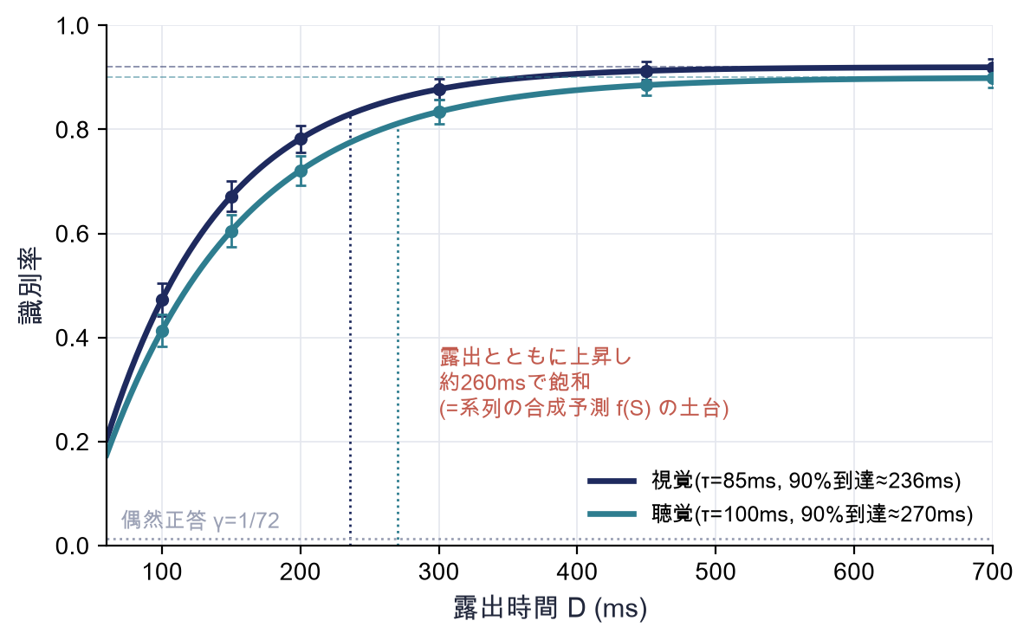
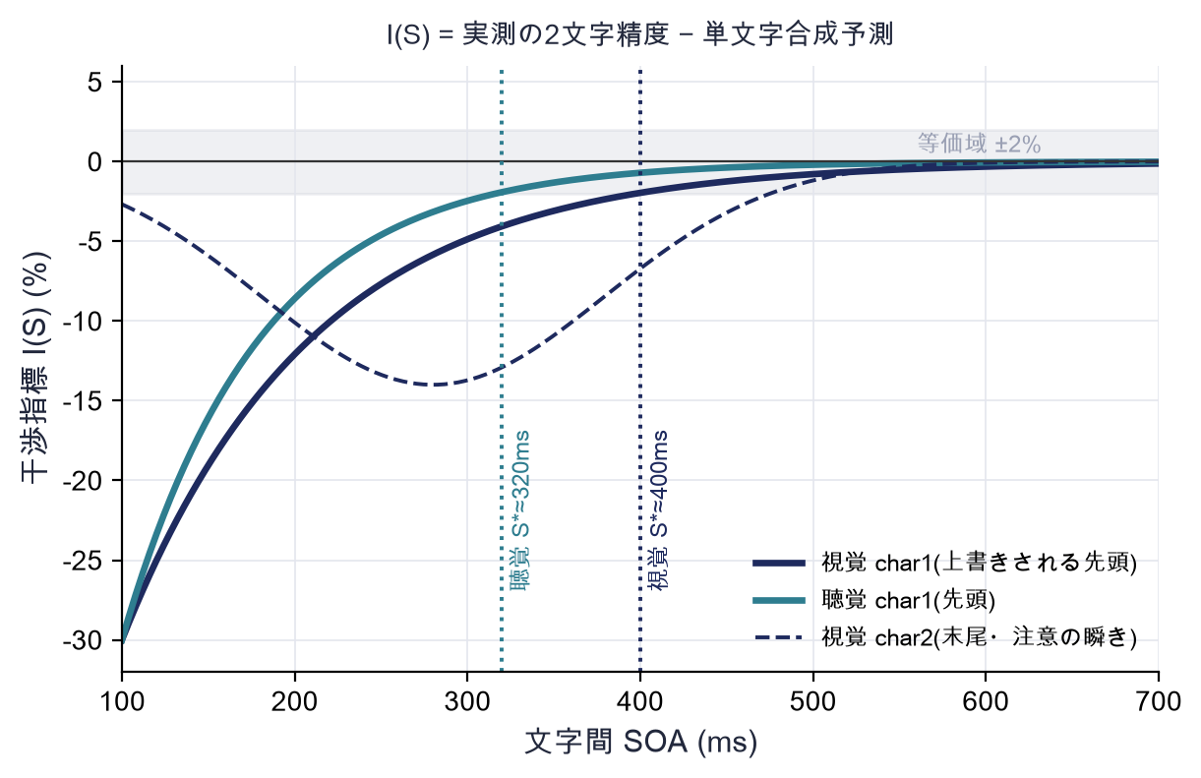
TIMING
提示タイミング — 単文字の飽和と臨界SOA（想定結果）
左: 1文字の識別は露出時間とともに上がり約260msで飽和（利用時間）。 右: 干渉指標 I(S)=実測−単文字合成予測。臨界SOA（視覚≈400ms・聴覚≈320ms）以上で単純合成が成立。
かるたの規定 0.2秒/文字 は臨界SOAより速い=干渉領域。だからかるた版は2文字課題（文脈込みのg）で作る。
iFont
5

Slide 7
EXPERIMENT DESIGN
実験の再設計 — 二段階で実施する
第1段階 較正
第2段階 frac (gの実測)
視覚A: フル鮮明の露出掃引 (14)
視覚B: 2文字SOA掃引 (18)
聴覚B: 2文字SOA掃引 (18)
聴覚Aは聴覚1文字fracに兼用（時間そのものの操作のため）
聴覚1文字36・聴覚2文字36 — 共調音があるため干渉によらず両方
視覚1文字36 (fade・blurの2種に絞り、1提示法あたり1.5倍のデータ量)
干渉ありなら + 視覚2文字36
moya・モーフィングは測定せず実装・デモとして公開(今後の課題)
判定
0.2秒は臨界SOAに対して干渉あり側か？
計50セッション
最大144セッション+予備6
iFont
6

Slide 8
BUDGET
予算 — 最悪ケースでも総額10万円以下
系列 | セッション | 費用
第1段階: 視覚A / 視覚B / 聴覚B | 14 / 18 / 18 | 25,000円
第2段階: 聴覚1文字(A兼用) / 聴覚2文字 | 36 / 36 | 36,000円
第2段階: 視覚1文字 / 視覚2文字(干渉時のみ) | 36 / 36 | 36,000円
予備 (除外補充・再走) | 6 | 3,000円
合計 (最悪ケース) | 200 | 100,000円
単価: 1セッション = 約200試行・約20分・報酬450円（手数料込み約500円）。 干渉なしの場合: 視覚2文字36を実施せず約82,000円。
精度: Bは6水準×約600対/水準（SE≈1.6%）。fracは各36セッション=7,200試行を階層モデルで部分プーリング。視覚1文字は fade・blur に絞り1提示法あたり1.5倍のデータ量。
iFont
7

Slide 9
PILOTS READY
第1段階のパイロットは3本とも実装済み・動作確認済み
視覚A
視覚B
聴覚B
pilot_soa_visual.html
pilot_soa_visual2.html
pilot_soa_audio.html
かな1文字を露出D={100..700}msで提示→後方マスク→50音回答。f(D)の飽和を見る。
char1をSOAまで提示→char2が上書き→マスク。両文字を回答し、位置別の干渉を見る。
単音プール(B3)の2文字をWeb Audioでサンプル精度スケジュール。正解表が必要な研究者専用。
結果: SOA/露出別の曲線+表+JSON保存
結果: SOA/露出別の曲線+表+JSON保存
結果: SOA/露出別の曲線+表+JSON保存
いずれも自己完結（jsPsych・サーバ不要）。URLパラメータで水準・試行数を調整可。frac用の既存パイロット4本も引き続き利用可能。
iFont
8

Slide 10
PAPER STATUS
論文 — 想定結果版を大改稿、以後はWordの校閲で編集
4点
図10 表2
[44]
6.5節
貢献 (ツール公開を追加)
想定結果の図を含む
参考文献 (実在確認済み)
他言語への展開を新設
情報処理学会論文誌ふうの2段組。5章は疑似データによる「想定結果」の体裁（想定結果版と明示）。
音程一定(3.4)・提示速度可変(2.6, 4章, 5章)・二段階の実施計画と予算(4.7, 表2)を変更履歴で反映済み。
編集運用: 生成スクリプトの再実行は禁止。以後は docx 上の校閲（変更履歴・author=Claude）で編集し、承認/却下で確定。
本実験で実データが得られたら5章を置き換える。
iFont
9

Slide 11
TOOL RELEASE
ツール ifont_tool — CLI + MCPサーバとして公開（貢献4）
何ができるか
配布とライセンス
テキスト・音階・速度 → 字幕と音声が同期した動画(mp4)を出力
各文字はgのスケジュールでfade（時間ゲート提示）
音高は1文字ごとに自由設計（--pitch カンマ区切り）
MCPサーバでLLMから直接操作可能
コード: MIT。字形: BIZ UDGothic (SIL OFL 1.1) — 生成動画の再配布に制限なし
音声: 既定はトーン合成（自己完結）。VOICEVOXは任意・エンジン非同梱・話者クレジット必須
Web Speech APIは検証の結果不採用（Hz指定不可・波形取得不可）。Web公開は「事前合成+Web Audio」の現行方式が正解
THIRD_PARTY_NOTICES.md に整理済み
ifont-render --text "ちはやふる" --pitch E4 --speed 5
iFont
10

Slide 12
EVIDENCE (STILL VALID)
裏づけ済みのエビデンス（従来の検証は引き続き有効）
約2倍
同一かなの単音対語中の乖離(MCD 15.5)は別かな間(8.2)の約2倍 → 聴覚2文字課題の必要性
約2割
B3→E4上昇音高の寄与は乖離全体の約2割 → 音程一定化・比較の公平性の根拠
7→2種
刺激強度で事前選別(7→3)ののち、測定は文献互換の fade・blur に集中。moya・morph は実装・デモとして温存
99.9%
百人一首のかな連接の現代語妥当性(出現被覆は41〜53%) → 合成音声を主軸にする根拠
刺激プールは本番salt・は/へ修正済みで本実験投入可。
iFont
11

Slide 13
STATUS
現状 — 何ができていて、何が残っているか
完了
残り（判断・操作が必要）
論文: 大改稿+音程一定+提示速度可変+二段階計画+6.5他言語 (校閲反映済み)
ツール ifont_tool (CLI+MCP) 公開・音高の1文字ごと設計
第1段階パイロット3本 (視覚A/視覚B/聴覚B) 実装・動作確認
関連研究の独立Wordメモ (短時間提示・RSVP・マスキング)
刺激プール本番salt・すべてGitHubへpush済み
倫理審査の承認 (審議 7/15) — 本実験の開始ゲート
PIがパイロット3本を体感 → 水準・試行数の微調整
パイロットの本番化 (GAS保存・完了コード・同意画面)
GASデプロイ・SUBMIT_URL設定・noindex解除 (要Google操作)
論文の校閲 (変更履歴) の承認/却下
iFont
12

Slide 14
SUMMARY
まとめと次の一歩
1
設計
枠組みは変換 g に一本化。音程は一定で測り、実用は自由設計。提示速度は独立変数に。
2
計画
二段階: 較正(視覚A/視覚B/聴覚B)→0.2秒の干渉判定→fracの構成確定。最悪でも10万円以下。
3
実装
パイロット3本+ツール(CLI/MCP)+論文(校閲運用)がそろい、倫理承認後すぐ動ける状態。
4
次
7/15の審議 → PIのパイロット体感 → 第1段階の実施と判定 → 第2段階フルセット。
github.com/qurihara/iFont / scrapbox.io/qurihara/iFont / 2026-07-13
iFont
13

